Slide 1
La Maladie Thromboembolique veineuse (MTEV) :
Thrombose Veineuse Profonde Et Embolie Pulmonaire (TVP et EP) :
TD d’enseignement : 04ème année de Médecine,
Faculté de Médecine de Tlemcen,

Slide 2
Cas clinique :
Mme S. 52 ans est ramenée aux urgences pour malaise;
à l’examen clinique :
Interrogatoire :
Dyspnée aigue remontant à ce jour,
Elle vous dit : Mon membre inférieur droit en fait s’est enflé y a plus d’une semaine, j’ai mis un petit peu de glace ça m’a soulagé un petit peu, elle ne se rappelle pas si ça a succéder à un faux geste ou pas !!!
Pas d’entecédents particuliers mis a part un diabète bien équilibré selon elle 2g/l de GàJ , tout est nickel !!!
Examen physique :
TA à 100/60 mm Hg,
Sa02 à 90 %,
Consciente et coopérante,
Fébricule à 37,9°c,
Auscultation pulmonaire normale,

Slide 3
Cas clinique :
1, quels sont les diagnostics à évoquer dans ce contexte ?

Slide 4
Cas clinique :
1, EP compliquant une TVP
2, pneumopathie et entorse de cheville,
3,PNO – pleurésie,
4,IDM (diabétique et âgée),
5,anémie,
6,acidose métabolique,
7,asthme et BPCO (à écarter l’auscultation est normale et pas d’encédents en la matière),

Slide 5
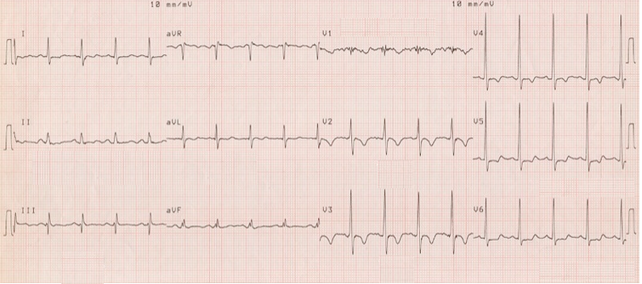
Cas clinique :
Entre temps, entrain de discuter avec votre collègue, l’infermière vous alerte : Mme S ne va pas du tous bien, sa TA est à 70/40 mmHg, elle déssature à 83 % de Sa02, elle ajoute quelle a en fait vérifiée les TA plus de 3 fois avant de vous alerter, elle a fait un ECG et le TTX que vous avez demandé est revenu normal,

Slide 6
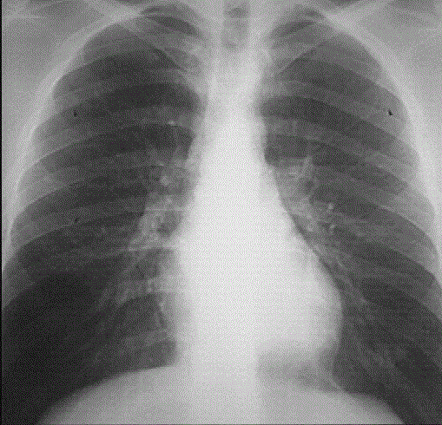
Cas clinique :

Slide 7
Cas clinique :
2, A. interpréter l’ECG,
B, quel est le diagnostic le plus probable ?

Slide 8
Cas clinique :
Le diagnostic le plus probable est :
L’embolie pulmonaire à haut risque de mortalité,

Slide 9
Cas clinique :
3, que faut-il faire ?

Slide 10
Cas clinique :
1, hospitalisation en réanimation,
2, O2,
3,support hémodynamique : remplissage + dobutamine,
4, ETT à la recherche d’autres signes indirectes en faveur du diagnostique dans la foulée,

Slide 11
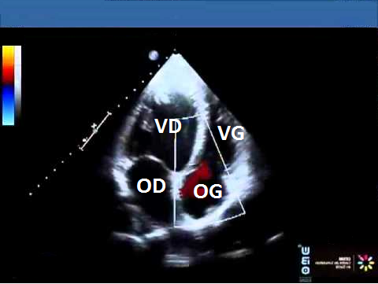
Cas clinique :
Résultat de l’ETT : coupe apicale 04 cavités :

Slide 12
Cas clinique :
4, Résultat de l’ETT : coupe apicale 04 cavités, interpréter la,

Slide 13
Cas clinique :
VD et OD dilatée avec un septum paradoxal,

Slide 14
Cas clinique :
5, que reste-t-il de la prise en charge ?

Slide 15
Cas clinique :
Il reste l’essentiel :
La thrombolyse par l’Altéplase et l’anticoagulation efficace par de l’HNF,
Les anticoagulants c’est pas da la vitamine C :
  Avant de prescrire il faut éliminer les contre-indications,
  Tout au long il faut les surveiller,

Slide 16
Cas clinique :
Thrombolysée, l’état clinique de votre malade s’améliore, elle sature de nouveau à 94 % à l’air ambiant, ses TA sont 110/60 mmHg,
6, y a-t-il autre chose de plus à faire ?

Slide 17
Cas clinique :
Confirmer le diagnostic par un test fiable et direct :
Angioscanner spiralé thoracique
Ou Scintigraphie pulmonaire de ventilation/perfusion,
Et ……….
Echodoppler des membres inferieurs,

Slide 18
Cas clinique :
7, à J2, la patiente va bien, son TCA est à 2,5 x le témoin, vous débuter les AVK (acénocoumarol = Sintrom), comment aller vous gérer la phase de chevauchement entre HNF et AVK ?

Slide 19
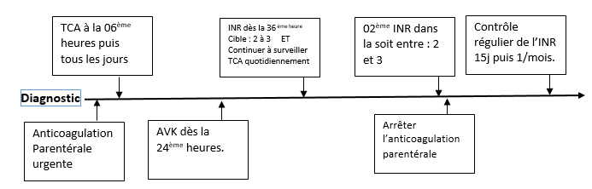
Cas clinique :

Slide 20
La Théorie :
Objectifs :
Diagnostiquer une TVP/une EP : 02 affections très fréquentes et qui peuvent mettre le pronostic vital en jeu.
Connaitre les tableaux les plus à risque.
Connaitre les principes de la prise en charge

Slide 21
Epidémiologie :
Incidence de 1 / 1000 hospitalisés par an (+++) :
1/3 sont des EP.
2/3 sont des TVP.
Risque de récidive est très important : 7% à 06 mois.
30 % de mortalité à 01 année si non traitée.
TVP :
50% de complications à 05 ans : mortalité, EP et maladie post-phlébétique.
EP :
10 % d’EP massives (état de choc)
05 % des EP vont se complique d’une HTAP (hypertension artérielle pulmonaire) chronique et donc de CPC.

Slide 22
Physiopathologie :
Triade de VICHOW :
Lésion de l’endoveine
Activation de la coagulation :
Stase veineuse

Slide 23
Facteurs de risque :
 | Facteurs de risque intrinsèques : | Facteurs de risque extrinsèques :
Facteurs de très haut risque : | Fracture du membre inférieur. Polytraumatisé. Lésion médullaire. | PTG ou PTH. Chirurgie générale de durée > 30 minutes.
Facteurs de risque intermédiaire : | Antécédent de MTEV. Néoplasie surtout C.O.P : Cerveau Ovaire et Pancréas. Post-partum. Poussée des pathologies chroniques (Ic Carqiaque, Ic Rénale …) AVC. Maladie de Vaquez. Age. Thrombophilie. SAPL (syndrome des Anti-phospholipides. | Contraception orale oestro-progestative. THS . Tamoxifène (anti-œstrogène). TIH (thrombopénie induite par l’héparine). Chimiothérapie. Arthroscopie.
Facteurs de risque faible : | Alitement prolongée de plus de 03 jours Position assise de plus de 7500 km. Varices. Syndrome de Cockett : | Cathéter veineux central.

Slide 24
La thrombose veineuse profonde (TVP) :
Diagnostic positif :
Cliniques : (Classique phlegmatia alba dolens)
  Interrogatoire :
Rechercher les facteurs de risque de la MTEV.
Date du début de la symptomatologie.
Siège du début de la symptomatologie douloureuse si elle existe.
  Signes fonctionnels :
Fébricule.
Angoisse.
Triade inflammatoire : Douleurs + augmentation de la taille + chaleur du membre inferieurs.
Impotence fonctionnelle du membre concerné.
  Signes physiques :
Douleur augmentée à la palpation de la zone concernée.
Douleur augmentée à la dorsiflexion du pied (signe de HOMANS).
Perte du ballotement du mollet.
Le reste des signes inflammatoires : Œdème + Chaleur.
Cordon induré palpable (trajet veineux dilaté notamment de la grande veine Saphène).

Slide 25
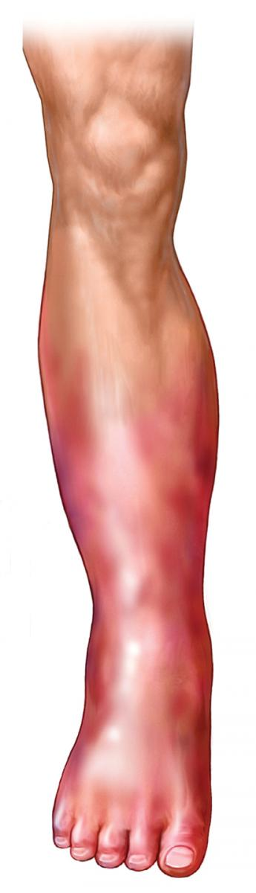
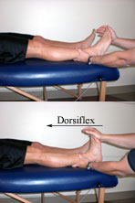
La thrombose veineuse profonde (TVP) :
Diagnostic positif :

Slide 26
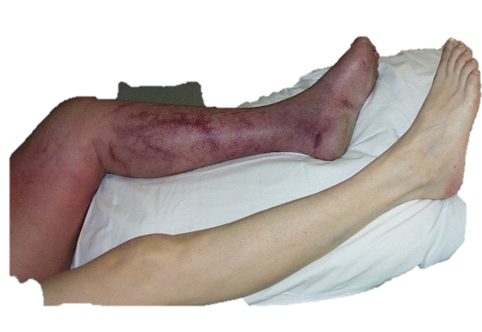
La thrombose veineuse profonde (TVP) :
Diagnostic positif :
  Présentations Cliniques de localisations particulières :
TVP pelvienne :
VCS :
Phlégamatia coerulea dolens (phlébite bleue) : Forme Grave :

Slide 27
La thrombose veineuse profonde (TVP) :
Diagnostic positif :
CAT diagnostique face à la suspicion d’une TVP :
A. score de Wells corrigé 2003 :

Slide 28
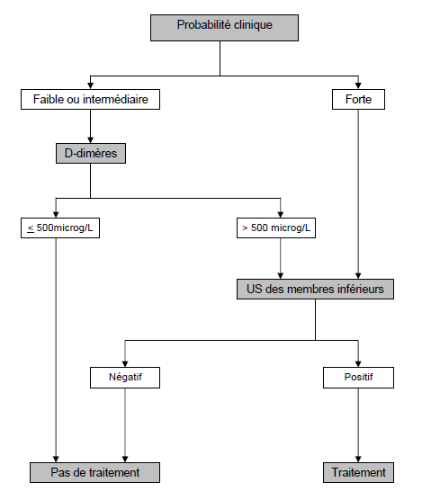
La thrombose veineuse profonde (TVP) :
Diagnostic positif :
CAT diagnostique face à la suspicion d’une TVP :
B. algorithme décisionnel :

Slide 29
La thrombose veineuse profonde (TVP) :
Diagnostic positif :
Paraclinique :
Biologie :
NFS . Hémostase et Clairance rénale
D-Dimères :
  Ce sont des produits de dégradation de la Fibrine (I).
  Ils s’élèvent si : Chirurgie, IDM, cancer, infection et tout état inflammatoire.
  Positive ils ne veulent rien dire !! Négative ils éliminent le diagnostic quand la probabilité clinique est faible.
Imagerie :
Echodoppler veineux :
Phlébographie
Temps veineux de l’Angioscanner thoracique

Slide 30
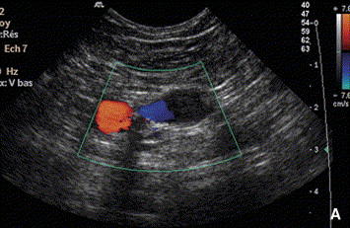
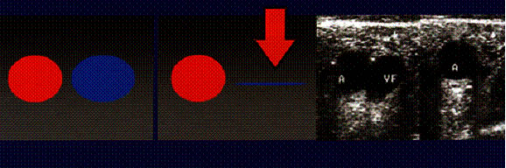
La thrombose veineuse profonde (TVP) :
Diagnostic positif :
Paraclinique :
Normalement
TVP

Slide 31
La thrombose veineuse profonde (TVP) :
Evolution et complications :
Embolisation : EP étant la complication la plus grave. Rappeler-vous la hantise face à la TVP et l’EP !!!
Extension sous-traitèrent.
Récidive : pensez à un facteur favorisant.
Maladies veineuse post-thrombotique.

Slide 32
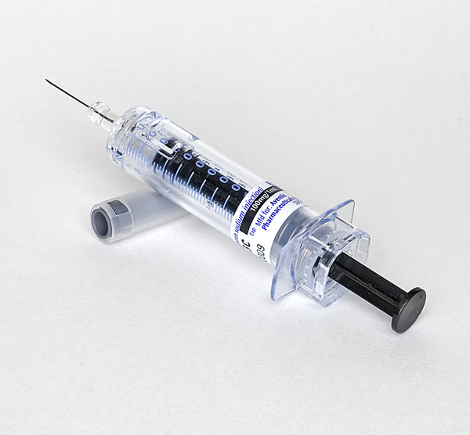
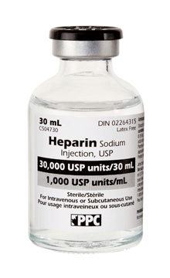
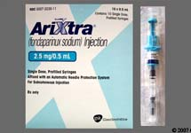
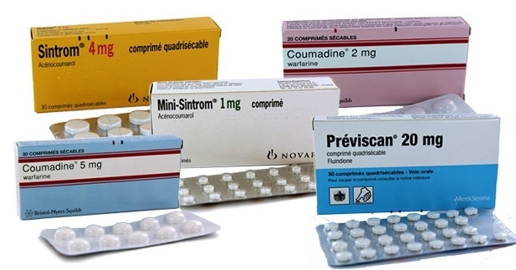
La thrombose veineuse profonde (TVP) :
Traitement :
Moyens :
Faut-il hospitaliser toute TVP ???
Traitement anticoagulant :
Urgence thérapeutique
Débuter par un traitement parentéral
Puis relais par AVK
HBPM : SC
HNF : héparine non fractionnée :
Fondaparinux sodique (SC) :

Slide 33
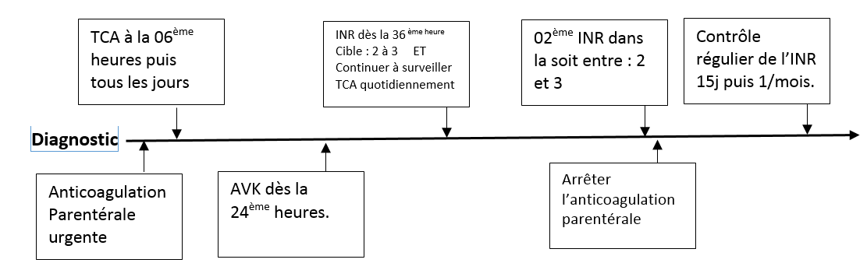
La thrombose veineuse profonde (TVP) :
Traitement :
Moyens (suite) :
Gestion du traitement anticoagulant :

Slide 34
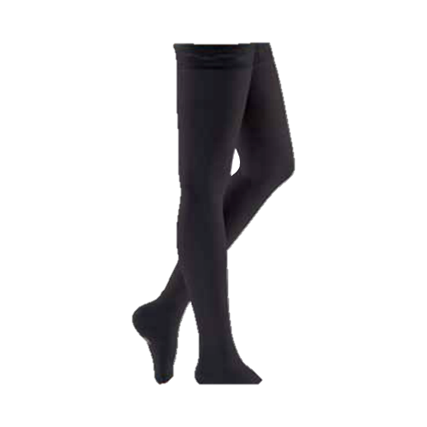
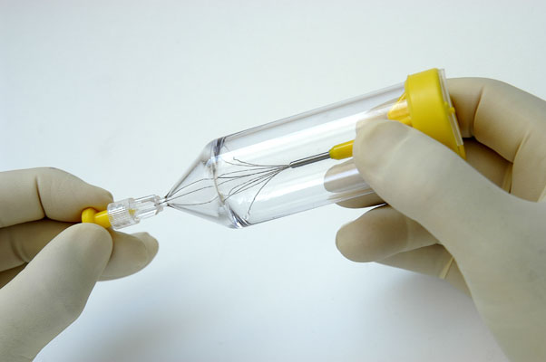
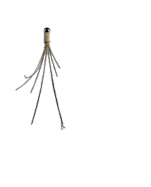
La thrombose veineuse profonde (TVP) :
Traitement :
Moyens (suite) :
L’éducation du patient :
Gérer son traitement anticoagulant
lever précoce dès les 24 heures.
La contention élastique :
Filtre cave : 03 situations :
Extension de la TVP sous traitement anticoagulant bien conduit.
Contre-indication absolue à l’anticoagulation.
EP survenant sous traitement efficace d’une TVP.
Autres : thrombectomie et la thrombolyse.

Slide 35
L’embolie pulmonaire :
Particularités physiopathologiques :
A l’état normal :
  Débit pulmonaire = débit systémique
  Des résistances trop basses.
  Des pressions trop basses (une pression systolique maximale de 25 mmHg).
  Et une réserve vasculaire trop importante.
Conséquences hémodynamiques : Sont dues à 02 mécanismes :
  Obstruction d’une artère pulmonaire.
  Vasoconstriction hypoxémique.
  Elles ne surviennent que si au moins plus de 30% du lit vasculaire est amputé.

Slide 36
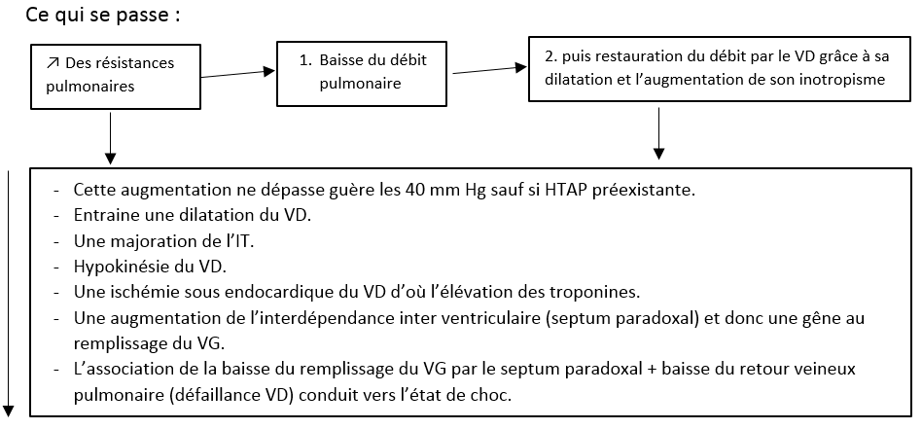
L’embolie pulmonaire :

Slide 37
L’embolie pulmonaire :
Particularités diagnostiques :
Diagnostic basé la encore sur des algorithmes probabilistes.
Clinique :
  Contexte : idem que TVP.
  Signes fonctionnels :
Dyspnée récente.
Douleur pleurale : latérothoracique et augmentée par la respiration typiquement en point de côté.
Toux (irritation).
Syncope dans 20 % des cas.
Angor.
Hémoptysie.
  Signes physiques :
Peuvent manqués sinon :
Fébricule.
Tachycardie.
Polypnée + une auscultation normale.
Syndrome pleural liquidien (diminution des MV).
Signes de TVP.

Slide 38
L’embolie pulmonaire :
Particularités diagnostiques :
Diagnostic basé la encore sur des algorithmes probabilistes.
Clinique :

Slide 39
L’embolie pulmonaire :
Particularités diagnostiques :
Diagnostic basé la encore sur des algorithmes probabilistes.
ECG :
Normal ou,
Tachycardie sinusale le plus souvent ;
BBD
Axe droit avec SI QIII.
Ischémie du VD : troubles de la repolarisation en antéro-septal ou en postéro-inferieur.

Slide 40
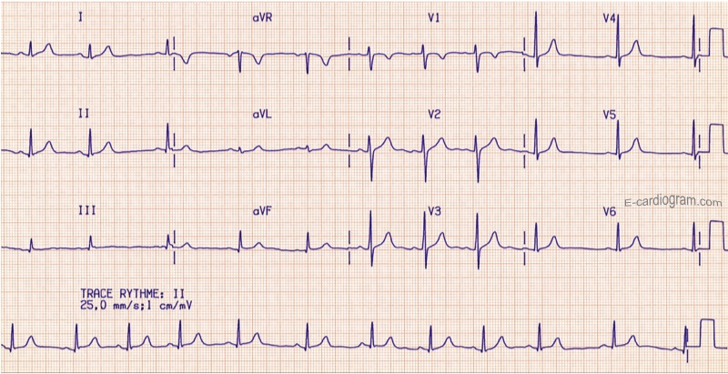
L’embolie pulmonaire :
Particularités diagnostiques :
Diagnostic basé la encore sur des algorithmes probabilistes.
ECG :

Slide 41
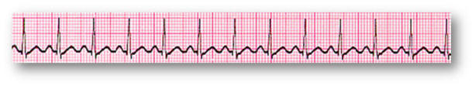
L’embolie pulmonaire :
Particularités diagnostiques :
Diagnostic basé la encore sur des algorithmes probabilistes.
ECG :

Slide 42
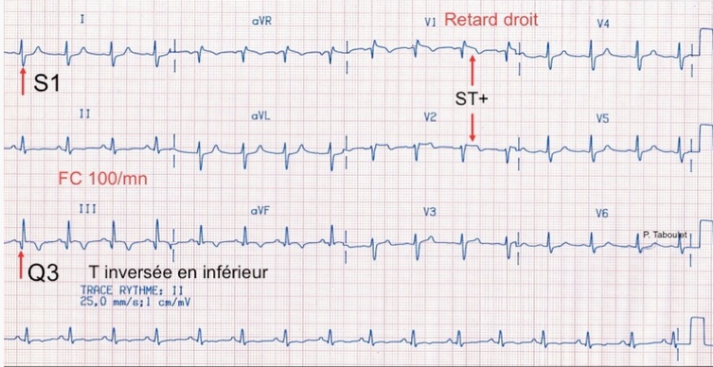
L’embolie pulmonaire :
Particularités diagnostiques :
Diagnostic basé la encore sur des algorithmes probabilistes.
ECG :

Slide 43
L’embolie pulmonaire :
Particularités diagnostiques :
Diagnostic basé la encore sur des algorithmes probabilistes.
Examens morphologiques standards :
Radiographie thoracique :
ETT :
Examens biologiques :
D-Dimères : idem que TVP.
FNS : idem que TVP.
Hémostase : idem que TVP.
Gazométrie artérielle :
  Hypoxémie et hypocapnie.
  Effet shunt : PaO2 + PaCO2 < 120 mmHg.
  Alcalose respiratoire
  Tardivement : hypercapnie et acidose (signes d’épuisement).

Slide 44
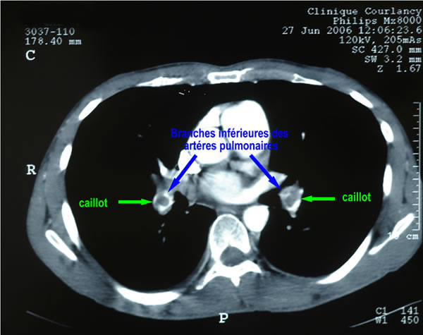
L’embolie pulmonaire :
Particularités diagnostiques :
Diagnostic basé la encore sur des algorithmes probabilistes.
Examens morphologiques spécifiques :
Angioscanner pulmonaire :
Technique : | Avantage : | Inconvénients : | Valeur diagnostic :
- performant si multibarrettes (idéal 64 barrettes). - injection de produit iodé → acquisition. - hypodensité intraluminale (lumière vasculaire) délimité par le produit de contraste et lenticulaire. | - accessible. - valeur prédictive bonne stt pour les artères lobaires et segmentaires. | - irradiation. | - bonne pour le scanner multibarrettes spiralés.

Slide 45
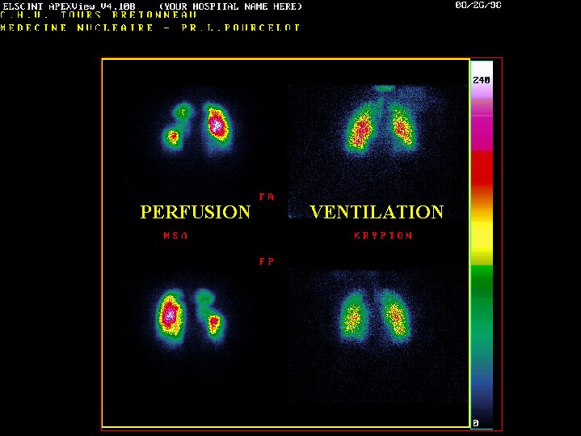
L’embolie pulmonaire :
Particularités diagnostiques :
Diagnostic basé la encore sur des algorithmes probabilistes.
Examens morphologiques spécifiques :
Scintigraphie pulmonaire de ventilation et de perfusion :
Technique : | Avantage : | Inconvénients : | Valeur diagnostic :
- perfusion par des macro-agrégats d’albumine marqués au Tc 99m. - ventilation par carbone marqué au T 99m | - moins d’irradiation. - idéal chez la femme enceinte. | - pas toujours disponible. - inutile si pathologie pulmonaire ou pleurale associée. | -négative il élimine le diagnostic d’une EP de faible probabilité. - positive il donne un résultat en probabilité.

Slide 46
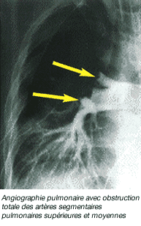
L’embolie pulmonaire :
Particularités diagnostiques :
Diagnostic basé la encore sur des algorithmes probabilistes.
Examens morphologiques spécifiques :
Angiographie pulmonaire standard :
Technique : | Avantage : | Inconvénients : | Valeur diagnostic :
- injection de produit de contraste directement dans les artères pulmonaires en montant une sonde. | - gold standard. | - réaction allergiques aux produits de contraste. | - remplacé actuellement par le scanner multibarrettes.

Slide 47
L’embolie pulmonaire :
CAT diagnostic face à une suspicion d’embolie pulmonaire :
Déterminer la gravité de l’état clinique :
A.1. EP à haut risque de mortalité : est définie par :
- Toute suspicion d’EP avec soit une PAS <90 mmHG ou une chute de la PAS de plus de 40 mmHG et ceci pendant plus de 15 minutes pour l’un ou l’autre.
A.2. EP non à haut risque de mortalité : c’est tout le reste :

Slide 48
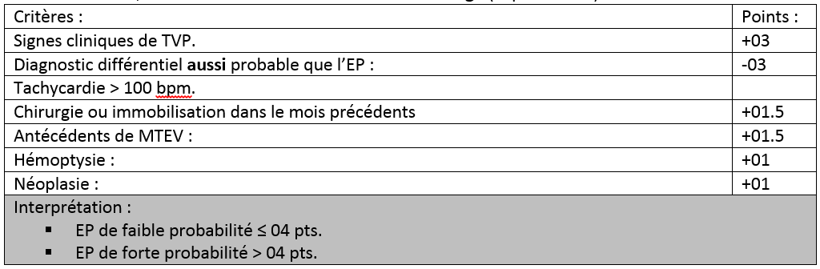
L’embolie pulmonaire :
CAT diagnostic face à une suspicion d’embolie pulmonaire :
B. Evaluer la probabilité prétest d’avoir une EP :
Score de WELLS corrigé :

Slide 49
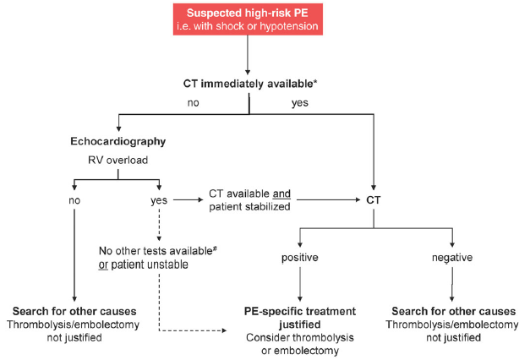
L’embolie pulmonaire :
CAT diagnostic face à une suspicion d’embolie pulmonaire :
B. Algorithmes décisionnels devant une suspicion d’EP : ‘ESC 2008’

Slide 50
L’embolie pulmonaire :
Complications :
Aigue :
Infarctus pulmonaire.
Détresse respiratoire aigüe.
Etat de choc cardiogénique et CPA.
Décès.
Chronique :
HTAP post-embolique chronique et CPC.
Récidives.

Slide 51
Particularités de la prise en charge thérapeutique :
EP à haut risque de mortalité :
Urgence thérapeutique.
Hospitalisation en unité de réanimation.
A.1. traitement symptomatique hémodynamique : remplissage vasculaire.
Et Amines vaso et cardio-pressives (dobutamine-Dopamine-Adrénaline et noradrénaline).
A.2. traitement symptomatique respiratoire : Oxygénothérapie
A.3. traitement de fond :
Thrombolyse :
Anticoagulation efficace : HNF puis relais par AVK aux doses de la TVP.
Sinon : l’embolectomie chirurgicale ou percutanée : en cas de contre-indication à la thrombolyse ou d’EP massive.

Slide 52
L’embolie pulmonaire :
Particularités de la prise en charge thérapeutique :
EP non à haut risque de mortalité :
Traitement symptomatique (oxygénothérapie-antalgiques et anxiolytiques)
Anticoagulation efficace comme dans la TVP.

